Slide 1


Ekonometrika
Pengantar R-Studio
Prof M Firdaus
Departemen Ilmu Ekonomi
Fakultas Ekonomi dan Manajemen
Institut Pertanian Bogor

Slide 2
Pengenalan R-Studio
Pengenalan software R-Studio
Bagaimana cara kerja R-Studio?
Markdown di R-Studio
Contoh Analisis di R-Studio

Slide 3
Pengenalan Software R-Studio
R-Studio adalah free software untuk analisis data dan grafik yang didasarkan pada bahasa pemograman R
R merupakan bahasa pemograman tingkat tinggi (high level programming)
Dibuat oleh Ross Ihaka dan Robert Gentleman, dan hingga saat ini terus dikembangkan oleh R Development Core Team dan juga Microsoft untuk Microsoft R Open.
Installer software dapat di unduh pada alamat: R - https://cran.r-project.org/bin/windows/base/
R- Studio - https://rstudio.com/products/rstudio/download/#download

Slide 4
Pengenalan Software R-Studio
KELEBIHAN
Open source
Efektif dalam penanganan, pengolahan, dan penyimpanan data.
Menyediakan berbagai macam analisis statistik dan teknik grafis.
Dapat dikembangkan sesuai keperluan dan kebutuhan dengan membuat package
Bahasa pemrograman yang dikembangkan dengan baik, sederhana dan efektif
R bersifat multiplatform yang artinya bisa diinstal di sistem operasi Windows, UNIX/LINUX maupun pada Macintosh.

Slide 5
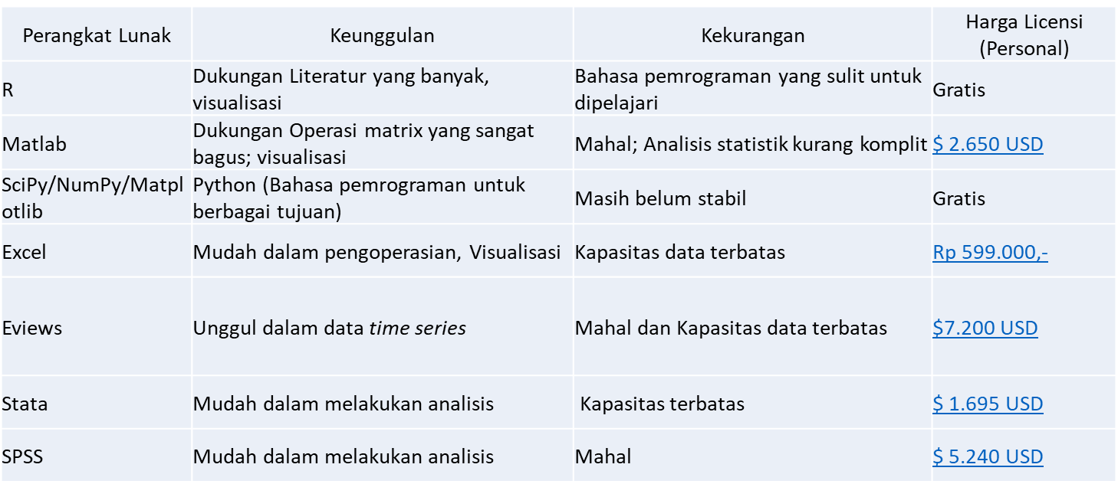
Pengenalan Software R-Studio
Studio

Slide 6
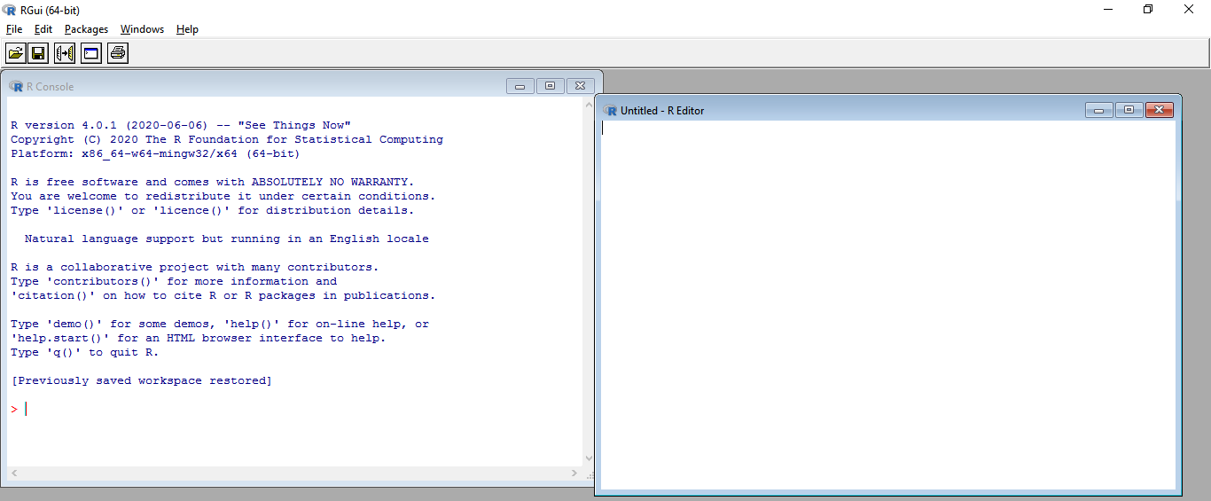
Pengenalan Software R-Studio
Tampilan R
R console merupakan bagian untuk menjalankan program (syntax)
R editor merupakan bagian untuk mengetik program (syntax)

Slide 7
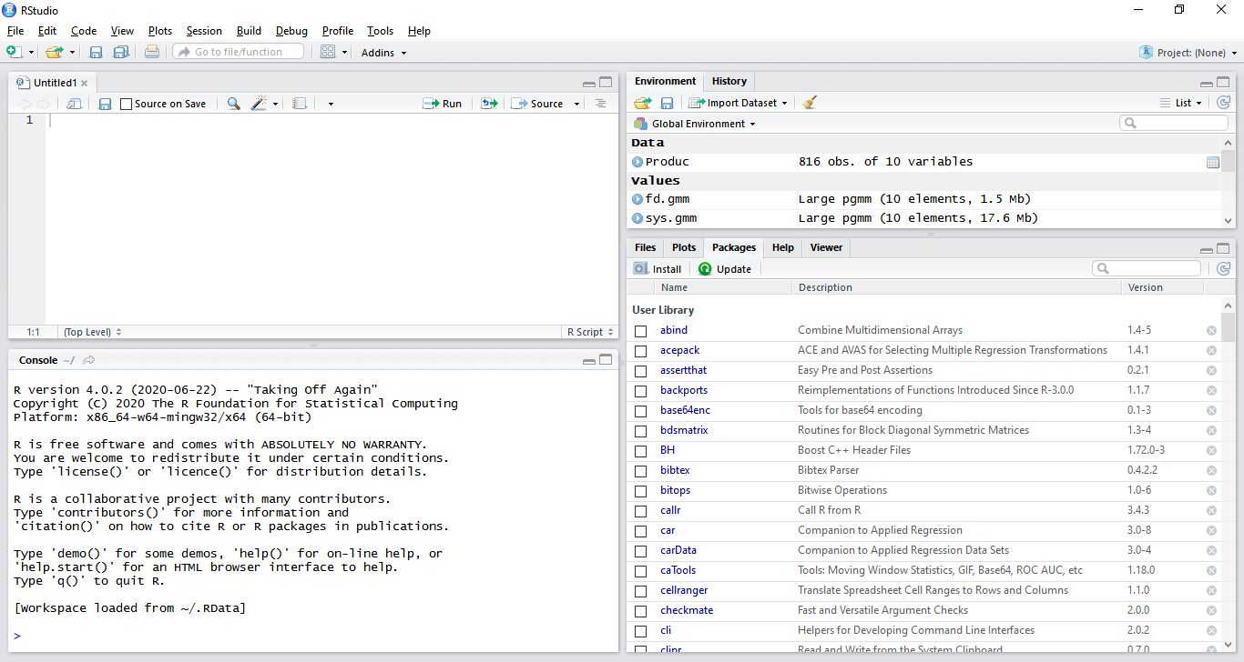
Pengenalan Software R-Studio
Tampilan Rstudio
R Editor

Slide 8
Pengenalan Software R-Studio
Editor Window
Editor window adalah jendela yang dapat digunakan untuk membuat, mengedit, dan menyimpan script. Pada jendela ini, tersedia fitur autocomplete yang akan memudahkan dalam membuat script
Console Window
Console window adalah jendela tempat mengeksekusi command dari script yang dibuat.
Script tersebut dapat dijalankan dari Source/Editor window maupun dengan langsung mengetikkan script pada jendela ini.
Jendela ini akan menampilkan output dari setiap satu proses/baris command yang dijalankan. Jendela ini sebetulnya merupakan tampilan langsung dari setiap proses yang dikerjakan oleh RStudio.

Slide 9
Pengenalan Software R-Studio
Tab Environment
Tab environment akan menampilkan daftar data dan nilai yang sedang aktif di dalam RAM.
Tab History
Tab History akan menampilkan daftar command yang telah dijalankan sebelumnya dalam satu session yang aktif.
Tab Files/Plots/Packages/Help/Viewer
Jendela ini merupakan fitur tambahan yang bermanfaat dalam manajemen file, menampilkan output command berupa plot, informasi dan bantuan dalam penulisan script, dan web viewer.
Khusus pada tab Packages, dapat dilihat daftar library yang telah terinstall pada PC.
Apabila ingin menambahkan library baru, cukup dengan menekan tombol install, kemudian mengetikkan nama dari library yang ingin diinstall. [cara lainnya dengan mengetik install.packages("namapackage") pada Console Window]

Slide 10
Bagmana cara kerja R-Studio
Setelah RStudio terinstal pada komputer dan dijalankan, akan terlihat prompt “>” yang menunjukkan bahwa RStudio siap menunggu perintah
Penamaan objek bersifat case sensitive (membedakan huruf kapital dan huruf kecil)
A<-7 berbeda dengan a<-7
Penamaan objek
Diawali huruf (A-Z atau a-z) atau titik (.)
Tidak menggunakan spasi dan karakter spesial (!,@,#, dst)
Hindari penamaan yg sama dengan fungsi Contoh : c, q, s, t, diff, length, mean, dll
Terdapat reserved word yg tidak dapat digunakan → FALSE, TRUE, inf, NA, NaN, NULL, break, else, for , dll

Slide 11
Markdown di R-Studio
Markdown adalah tools konversi text-to-HTML. Dengan Markdown, kita dapat menulis sebuah teks dengan mudah dan mengkonversinya menjadi HTML/XHTML. Markdown dibuat oleh John Gruber sejak tahun 2004 dan terus dikembangkan hingga sekarang.
Markdown merupakan alternatif untuk menulis konten untuk web maupun blog tanpa menuliskan tag HTML, yaitu dengan hanya menuliskan teks biasa ditambah simbol-simbol yang umum digunakan seperti asterisks (*), undescore (_), tanda lebih kecil/besar (< >), dan lain-lain. Dengan demikian selain lebih sederhana, Markdown sangat mudah ditulis dan juga dibaca. Untuk menulis teks dalam format italic (cetak miring), misalnya, kita hanya perlu menggunakan asterisks (*), tidak lagi menggunakan tag HTML <i>.

Slide 12
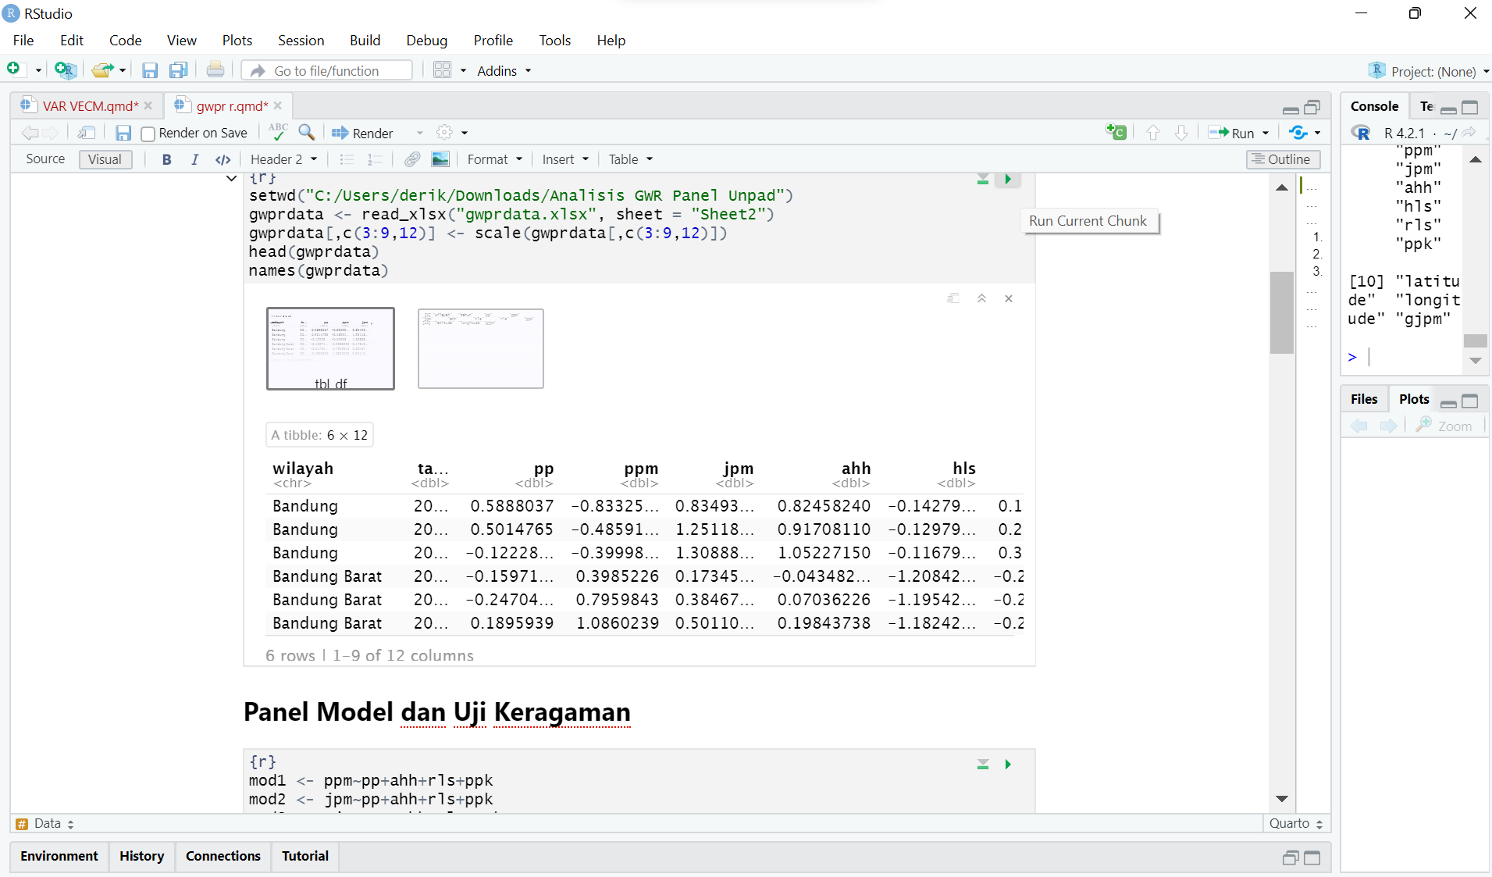
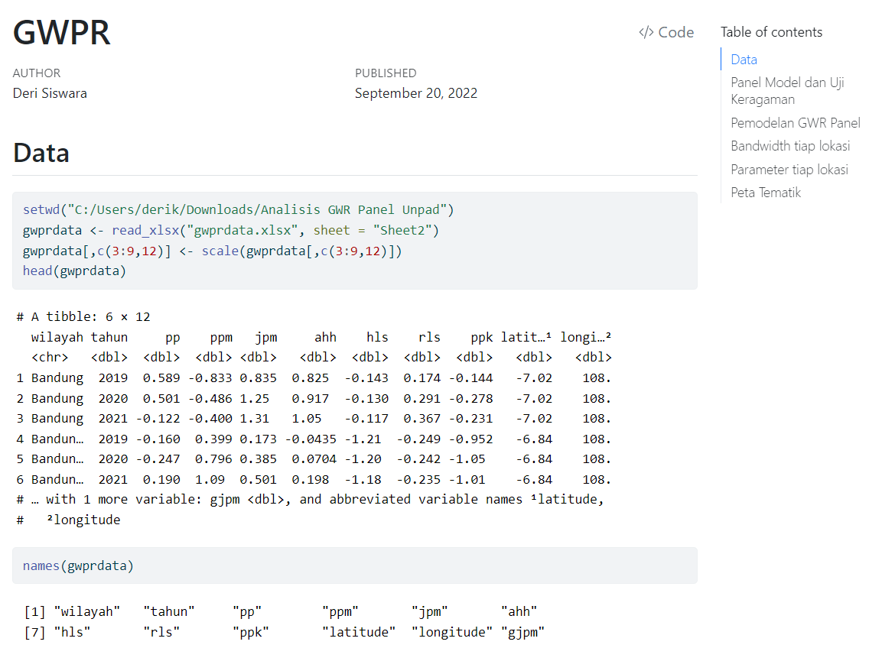
Markdown di R-Studio
R Markdown mengkombinasikan sintaks Markdown dengan kode R untuk membuat dokumen, presentasi dan laporan dengan R.
Tampilan di R-Studio (R-Editor)
Output HTML

Slide 13
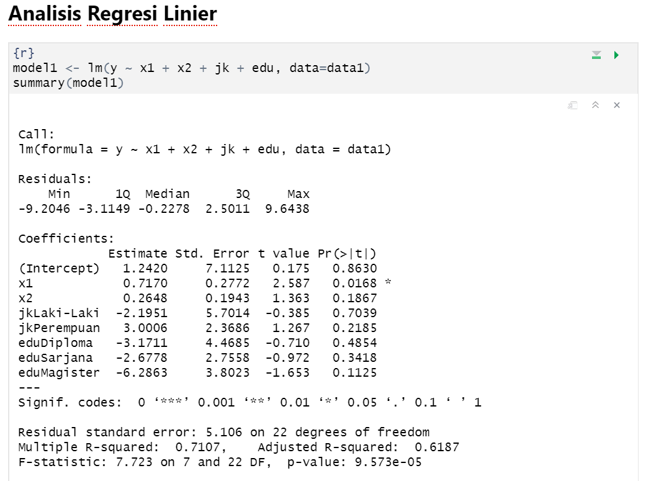
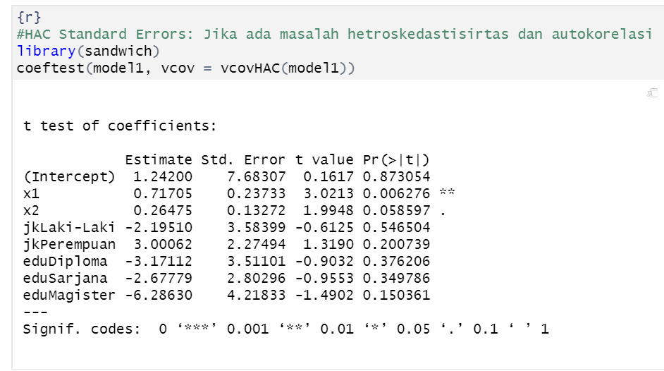
Contoh Analisis di R-Studio

Slide 14
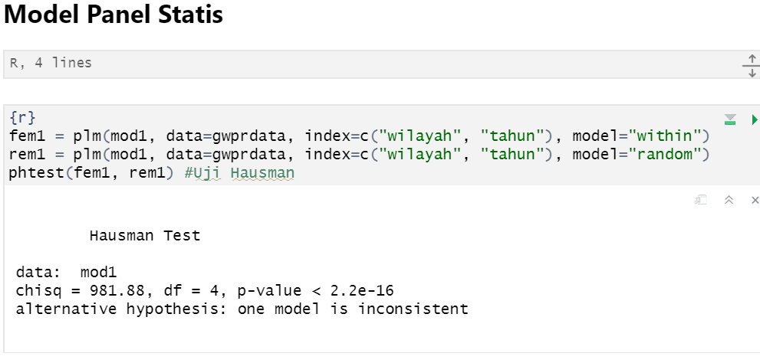
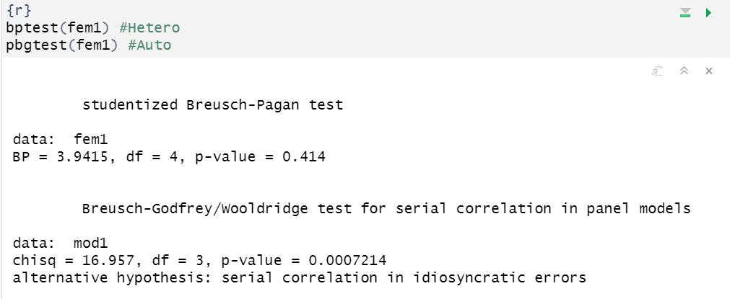
Contoh Analisis di R-Studio

Slide 15
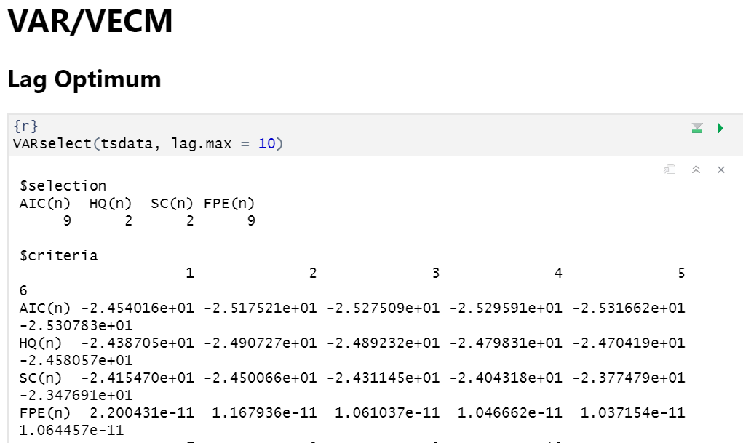
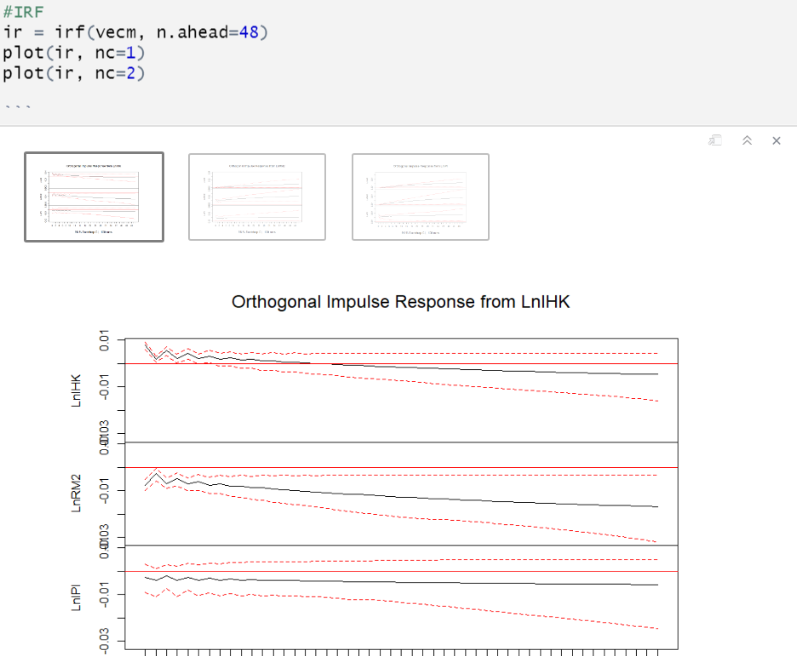
Contoh Analisis di R-Studio

Slide 16


Hatur nuhun
Department of Economics - IPB University
IPB Dramaga Campus, Bogor 16680
Telp.: 0251-8622602
E-mail: ilmu_ekonomi@ipb.ac.id
Web : http://ilmuekonomi.fem.pb.ac.id

